Slide 1

XÂY dựng Ứng dụng mini zalo
Tên: Vũ Đức thịnh
MSSV: 22140459
Lớp: 221402

Slide 2
Bảng phân công
Tên Nhiệm vụ
Vũ Đức Thịnh Thiết kế sơ đồ
Vũ Đức Thịnh Thiết kế giao diện
Vũ Đức Thịnh Viết chương trình
Vũ Đức Thịnh Làm word và powerpoint

Slide 3
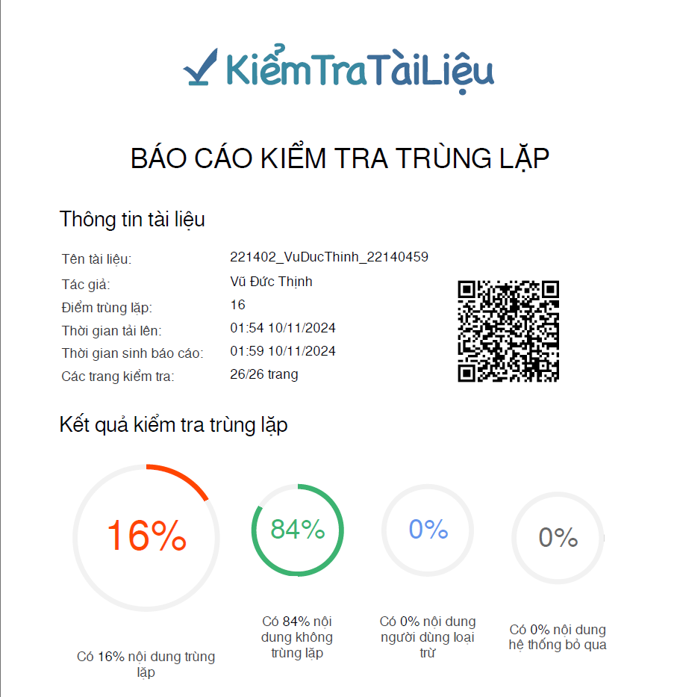
https://kiemtratailieu.vn/

Slide 4
Tổng quan về đề tài
Xây dựng ứng dụng nhắn tin giữa nhiều người
Kết nối qua internet
Thực hiện đăng ký/đăng nhập để nhắn tin
Có thể gửi tin nhắn cho 1 người hoặc mọi người

Slide 5
Các kiến thức đã sử dụng
Lập trình Java
Sử dụng lập trình hướng đối tượng
Đa luồng (Multithreading) với lớp Thread
Xử lý ngoại lệ (Exception Handling)
Ứng dụng mẫu MVC

Slide 6
Các kiến thức đã sử dụng
JavaFX
Phát triển ứng dụng desktop với JavaFX
Sử dụng FXML để thiết kế giao diện
Điều khiển các thành phần giao diện (TextField, TextArea, ComboBox, v.v.)
Platform.runLater() để cập nhật giao diện từ các luồng khác
Quản lý Scene và Stage

Slide 7
Các kiến thức đã sử dụng
Kết nối mạng
Socket Programming
Giao tiếp client-server
Sử dụng BufferedReader và BufferedWriter để truyền nhận dữ liệu
Xử lý kết nối và ngắt kết nối

Slide 8
Các kiến thức đã sử dụng
Cơ sở dữ liệu
JDBC (Java Database Connectivity)
Kết nối MySQL
Thực hiện các truy vấn SQL (SELECT, INSERT, UPDATE)
Prepared Statement để tránh SQL Injection
Quản lý kết nối cơ sở dữ liệu

Slide 9
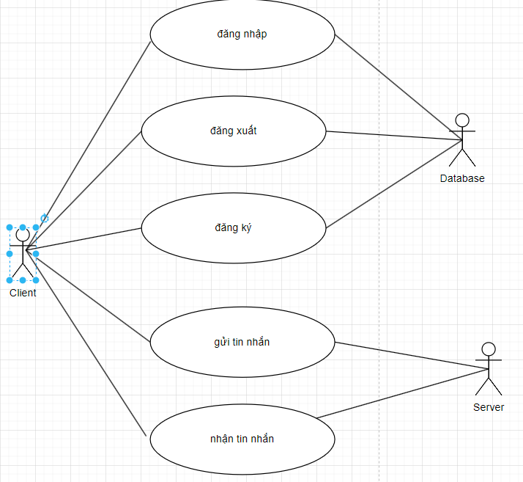
Sơ đồ Use case
Sơ đồ usa case tổng quát

Slide 10
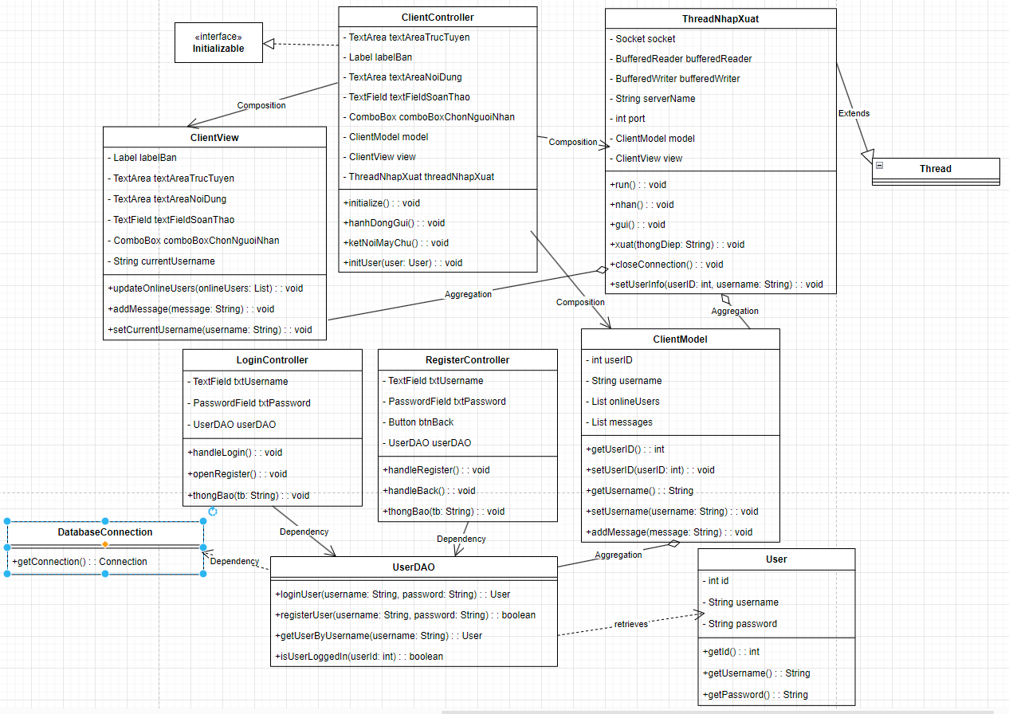
Sơ đồ lớp - Client

Slide 11
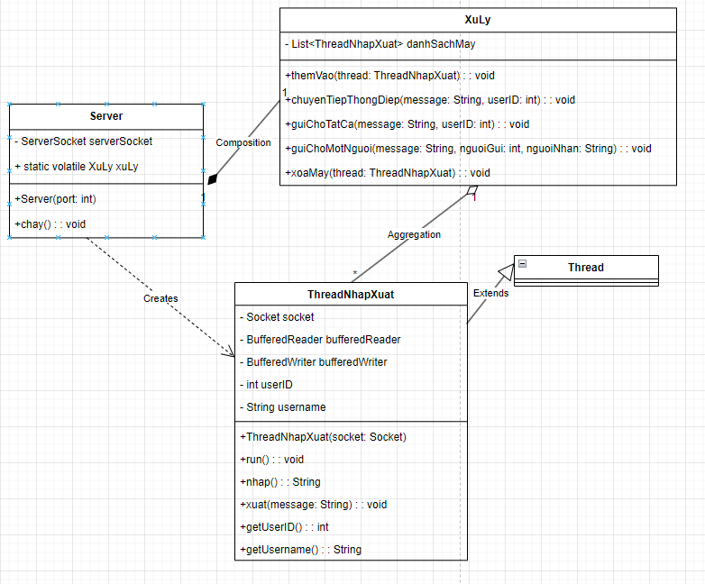
Sơ đồ lớp - Client

Slide 12



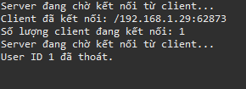
DEMO chương trình
Chạy server
Lỗi khi chạy 2 server cùng lúc
Thông báo khi có 1 client kết nối
Thông báo khi có client thoát

Slide 13
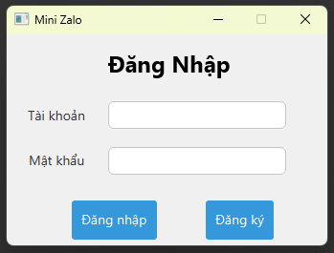
DEMO chương trình
- Đăng nhập
Bắt đầu chạy ứng dụng → mở form đăng nhập

Slide 14
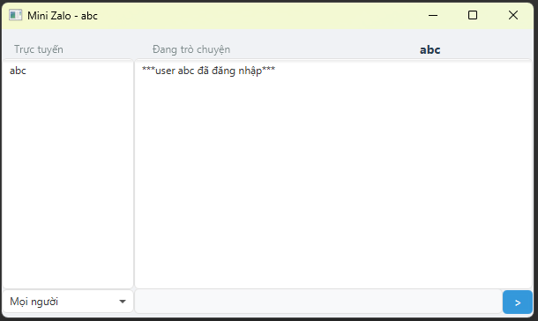
DEMO chương trình
Đăng nhập bằng tài khoản và mật khẩu đúng →click nút “Đăng nhập” → mở form chat và thông báo người dùng đã đăng nhập

Slide 15
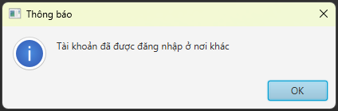
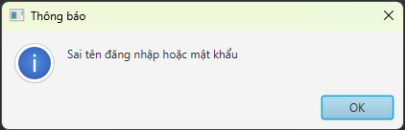
DEMO chương trình
Đăng nhập với tài khoản đang đăng nhập
Đăng nhập với tài khoản sai, mật khẩu sai hoặc chưa đăng ký

Slide 16
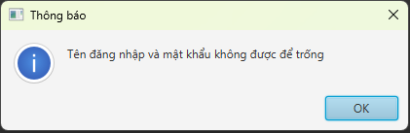
DEMO chương trình
Đăng nhập với tài khoản hoặc mật khẩu để trống

Slide 17
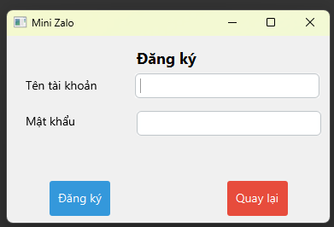
DEMO chương trình
- Đăng ký
Click chuột vào nút đăng ký →mở form đăng ký

Slide 18
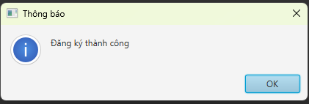
DEMO chương trình
Nhập đầy đủ tên tài khoản và mật khẩu → click nút “đăng ký” → thông báo thành công và trở về form đăng nhập

Slide 19
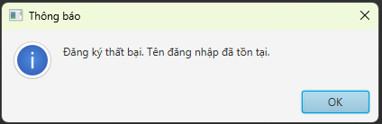
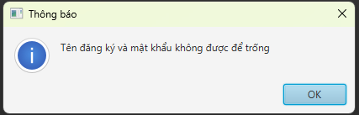
DEMO chương trình
Đăng ký với tên tài khoản đã đăng ký
Đăng ký với tên tài khoản hoặc mật khẩu bỏ trống hoặc cả 2 đều bỏ trống

Slide 20
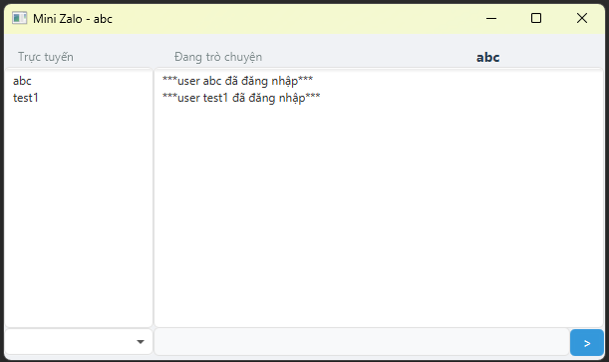
DEMO chương trình
Nhận và gửi tin nhắn
Khi có người dùng đăng nhập, hệ thống sẽ gửi thông báo

Slide 21
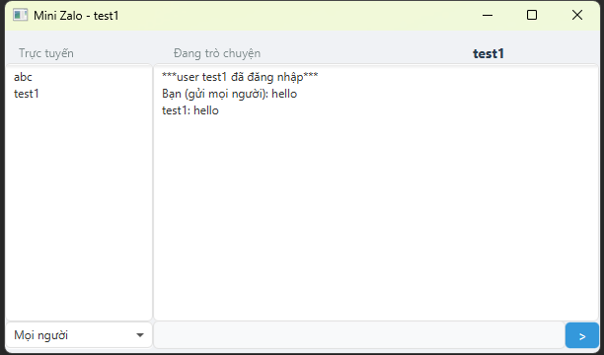
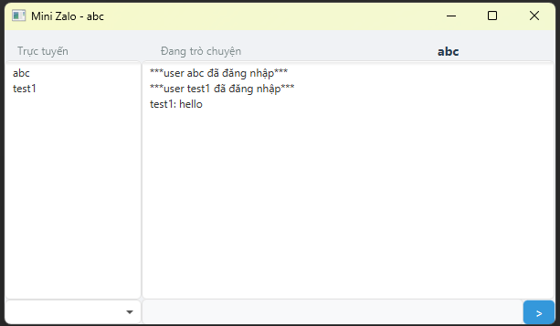
DEMO chương trình
Khi người dùng chọn “Mọi người” trong ComboBox và nhập thông điệp → Click nút “>” để gửi cho mọi người

Slide 22
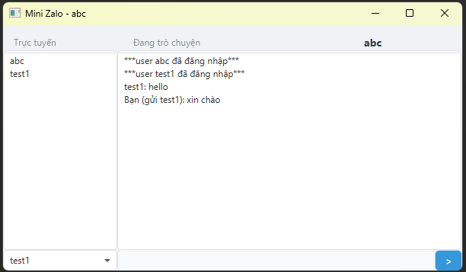
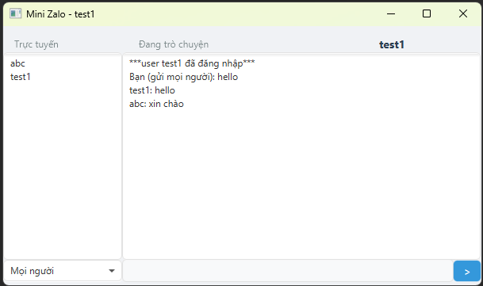
DEMO chương trình
Khi người dùng chọn tên người nhận trong ComboBox và nhập thông điệp → click nút “>” để gửi cho người nhận

Slide 23
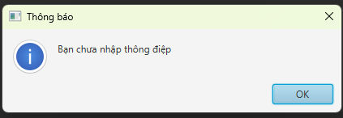
DEMO chương trình
Khi người gửi chưa nhập thông điệp và click “>” → hiện thông báo

Slide 24
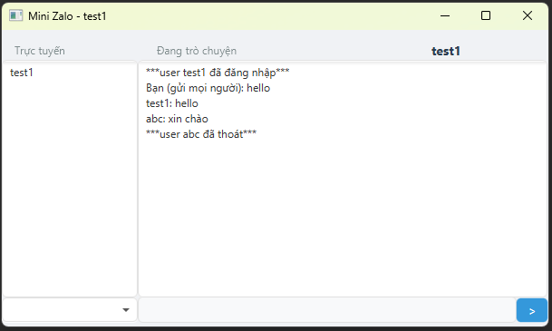
DEMO chương trình
Khi có người dùng đăng xuất → hệ thống sẽ thông báo cho những người khác

Slide 25
Tổng kết

Slide 26
Kết quả đạt được
Tính năng nhắn tin: Ứng dụng đã hoàn thiện chức năng gửi và nhận tin nhắn văn bản, cho phép người dùng giao tiếp một cách nhanh chóng và hiệu quả. Người dùng có thể gửi tin nhắn đến tất cả người dùng trực tuyến hoặc gửi cá nhân.

Slide 27
Kết quả đạt được
Giao diện người dùng: Giao diện của ứng dụng được thiết kế đơn giản và trực quan, giúp người dùng dễ dàng làm quen và sử dụng.
Đăng ký và đăng nhập: Chức năng đăng ký tài khoản và đăng nhập hoạt động ổn định.

Slide 28
ƯU và nhược điểm
Ưu điểm:
+ Dễ sử dụng
+ Kết nối dễ dàng
+ Ứng dụng gọn nhẹ

Slide 29
ƯU và nhược điểm
Nhược điểm:
+ Giao diện còn sơ xài
+ Tính năng hạn chế
+ Thiếu tính bảo mật

Slide 30
Hướnng Phát triển
+ Tích hợp tính năng mới
+ Cải thiện bảo mật thông tin
+ Nâng cao trải nghiệm người dùng

Slide 31
Thank you

